Slide 1

Uvod v C-jevske strukture
Strukture omogočajo združevanje podatkov,ki so lahko različnega tipa, v enoto.
V tem je tudi največja razlika med strukturami in polji, ki omogočajo združevanje izključno enakih tipov.
Splošna oblika:
struct oznaka
{ tip element1;
tip element2;
......
......
tip elementn; };
Primer:
struct oseba
{ char ime[10];
char priimek[20];
int starost;
float visina; } ;

Slide 2
Inicializacija strukturnih spremenljivk
spremenljivke, katerih tip ustreza definirani strukturi lahko deklariramo na dva načina:
struct oseba
{ char ime[10];
char priimek[20];
int starost;
} oseba1, oseba2;
struct oseba
{ char ime[10];
char priimek[20];
int starost;};
struct oseba oseba1, oseba2;
dovoljena je inicializacija ter deklaracija strukturne spremenljivke v isti vrstici (čeprav ne v klasičnem C-ju):
struct oseba oseba1={“Mojca”,”Novak”,25};

Slide 3
Dostop do elementov strukture
Dostop do elementov oziroma členov strukture dobimo na naslednji način:
oseba1.starost
oseba2.priimek
strukturna sprem. element
V klasičnem C-ju bi torej inicializacija potekala na naslednji način:
strcpy (oseba1.ime,”Mojca”);
strcpy (oseba1.priimek,”Novak”);
oseba1.starost=25;
Kljub temu, pa je dovoljeno kopiranje celotne strukturne spremenljivke naenkrat :
oseba2=oseba1;

Slide 4
Primer uporabe struktur
#include<stdio.h>
#include<string.h>
short starost (int leto_roj,int tek_leto)
{
if (leto_roj<=tek_leto) return (tek_leto-leto_roj);
else return (-1); }
void main()
{ struct obcan // deklaracija strukture obcan
{char ime[10];
char priimek[20];
int leto_rojstva;} obc; // deklaracija struk. sprem. obc
int leta=-1;
gets (obc.ime); // vnos vrednosti
gets (obc.priimek); // v vse tri elemnte
scanf ("%d", &obc.leto_rojstva); // struk. sprem.obc
if (obc.leto_rojstva>=1879) leta=starost (obc.leto_rojstva,2006);
if (leta>-1) printf ("%s %s star si %d let",obc.ime,obc.priimek,leta);
else printf ("Napačen vnos!");
}

Slide 5
Polja struktur
C nam dovoljuje deklaracijo polj (1D,2D,...) strukturnih spremenljivk.
Primer takega polja:
struct dijak deklaracija strukture
{ char ime[20];
int uc_uspeh;
int neopr_ure;} dijaki[20]; polje 20-tih struk.sprem.dijakov
Janez
3
9
Urban
2
16
Janja
4
0
Ales
3
2
0 1 2 . . . . . . . . . . . . . . . . . . . . N-1
Pri delu s takim poljem moramo paziti predvsem na to, da je vsak element že nek sestavljen (strukturni) tip in ga moramo tako tudi uporabljati.
Npr: printf(“Janja ima %d neopravičenih ur”, dijak[2].neopr_ure);

Slide 6
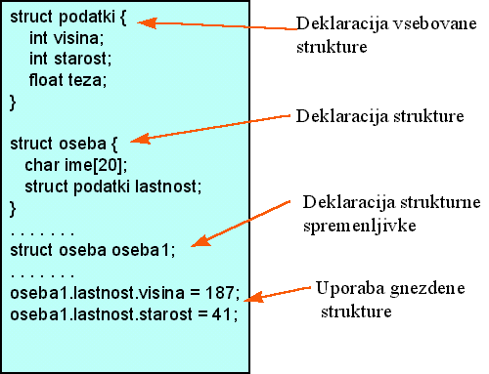
Strukture v strukturah
Elementi v strukturah so sami po sebi lahko tudi strukture. V takem primeru govorimo o vgnezdenih strukturah.

Slide 7
Primer uporabe vgnezdenih struktur &strukturnih polj
#include<stdio.h>
#include<stdlib.h>
#include<conio.h>
struct koordinate
{int x,y;};
struct znak
{char zn;
int barva;
struct koordinate kor;};
void colorprint(struct znak tab[])
{int i; clrscr();
for(i=0; i<50; i++)
{textcolor(tab[i].barva); gotoxy(tab[i].kor.x,tab[i].kor.y);
cprintf("%c", tab[i].zn);}
}

Slide 8

Primer uporabe vgnezdenih struktur &strukturnih polj - nadljevanje
void main()
{int i; struct znak znaki[50];
randomize();
for (i=0;i<50;i++)
{znaki[i].zn=random(26)+65; znaki[i].barva=random(16);
znaki[i].kor.x=random(80)+1; znaki[i].kor.y=random(25)+1;}
colorprint(znaki); }
Kako bo vsaj približno izgledal izpis tega programa ?

